Slide 1
Unidad VII Procesamiento de Consultas y Transacciones
INF-239 Bases de Datos
Profesor Rodrigo Olavarría – Campus San Joaquín
Diapositivas realizadas con la colaboración Prof. José Luis Martí – Campus San Joaquín

Slide 2
Temario Unidad VII
7.1
Procesamiento de consultas
7.2
Procesamiento de transacciones

Slide 3
7.1 Procesamiento de consultas

Slide 4
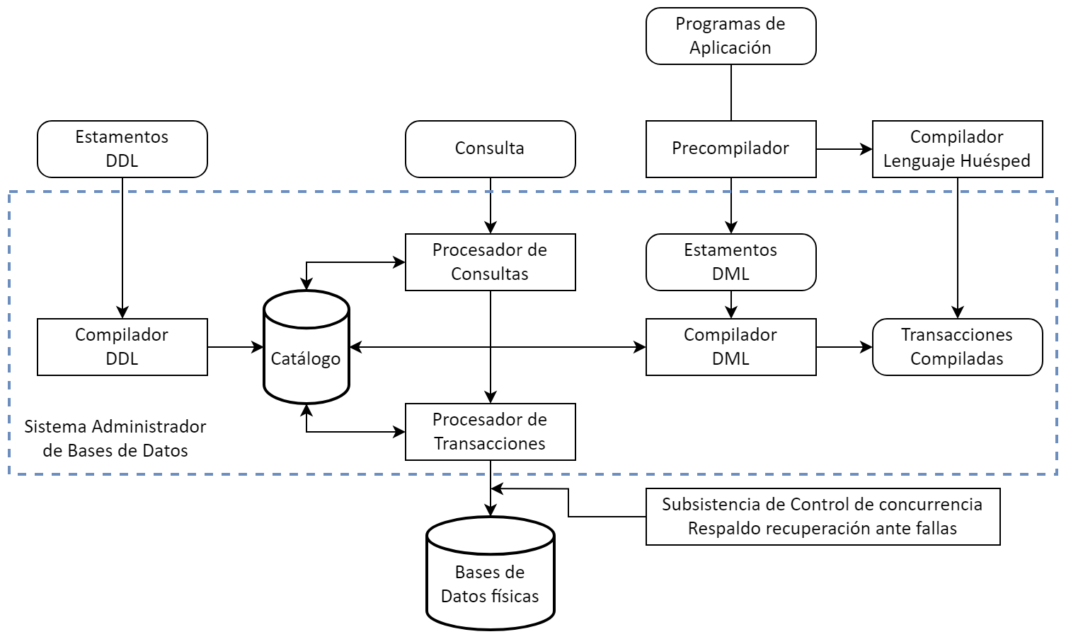
Componentes de un DBMS

Slide 5
Procesamiento de consulta
El procesamiento de consulta tiene por objetivo identificar una forma conveniente (rápida, barata) de ejecutar una consulta sobre la BD, por lo general ingresada como un comando SQL.
El procesador de consulta debe convertir dicho comando SQL en una secuencia de operaciones de álgebra relacional, las que se organizan entre sí mediante un esquema jerárquico (llamado plan de acceso/árbol de acceso/plan de ejecución).
Por ejemplo, considerar el siguiente comando SQL:
SELECT factura.#factura, cliente.razon_social
FROM cliente, factura, detalle, producto
WHERE producto.#producto = detalle.#producto
and detalle.#factura = factura.#factura
and factura.RUT_cliente = cliente.RUT
and producto.tipo = ‘ABC’
and factura.fecha >= ‘01/07/2012’;

Slide 6
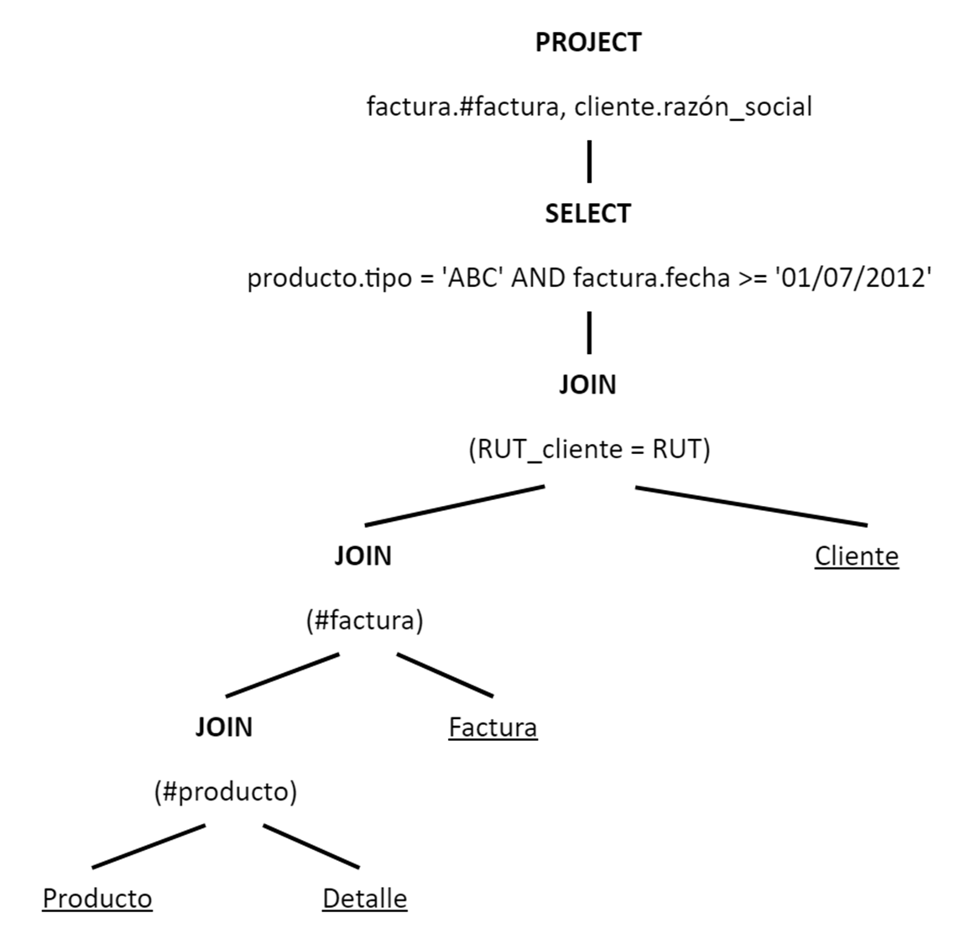
Procesamiento de consulta
Comando SQL
Plan de acceso canónico
SELECT factura.#factura, cliente.razon_social
FROM cliente, factura, detalle, producto
WHERE producto.#producto = detalle.#producto
and detalle.#factura = factura.#factura
and factura.RUT_cliente = cliente.RUT
and producto.tipo = ‘ABC’
and factura.fecha >= ‘01/07/2012’;
Equivalencias Álgebra Relacional
PROJECT:
#factura, razón_social
SELECT:
producto.tipo = ‘ABC’
factura.fecha >= ’01/07/2012’
JOIN:
producto.#producto = detalle.#producto
detalle.#factura = factura.#factura
factura.RUT_cliente = cliente.RUT;

Slide 7
Procesamiento de consulta
A continuación, se van probando diversas modificaciones en dicha representación, como cambios de ubicación de las operaciones y formas diferentes de ejecutar la misma operación, buscando una manera más adecuada de hallar el mismo resultado (etapa que se denomina optimización de consultas).
Tras haber probado muchas posibilidades de ejecución, idealmente el total de ellas, se escoge la que se ejecuta en el menor tiempo o bien la que consume menos recursos, y es la que se lleva a cabo para responder la consulta del usuario.

Slide 8
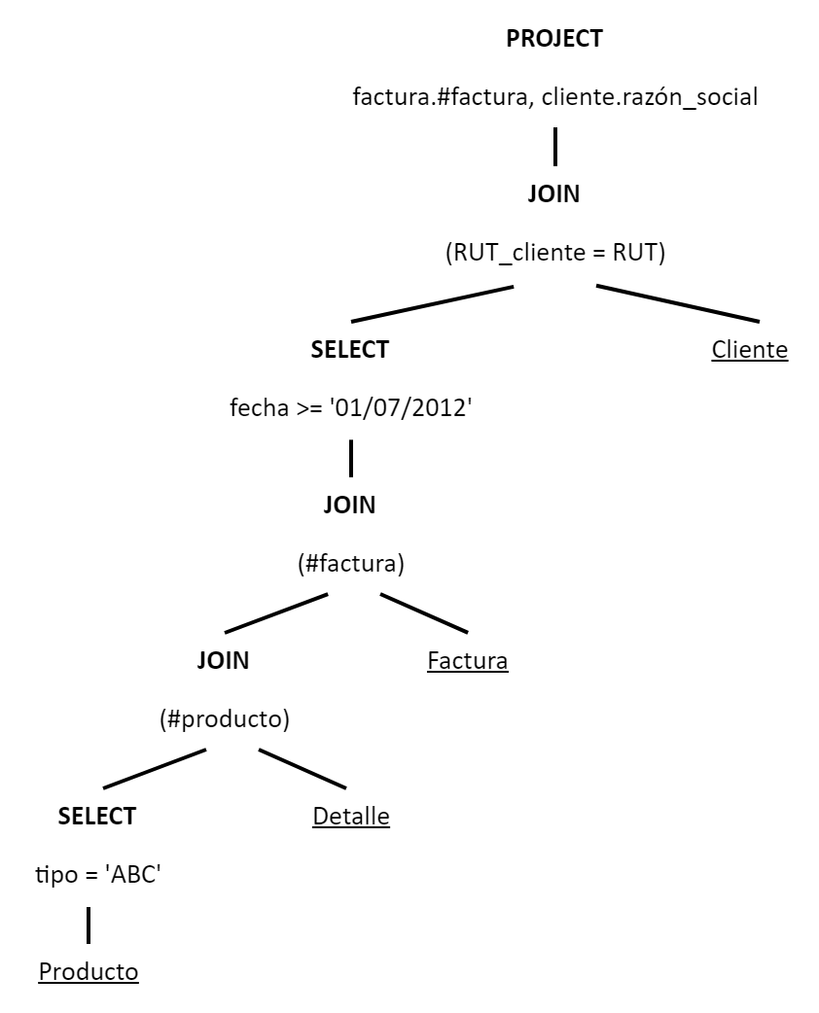
Procesamiento de consulta Ejemplo - Plan de acceso alternativo 1

Slide 9
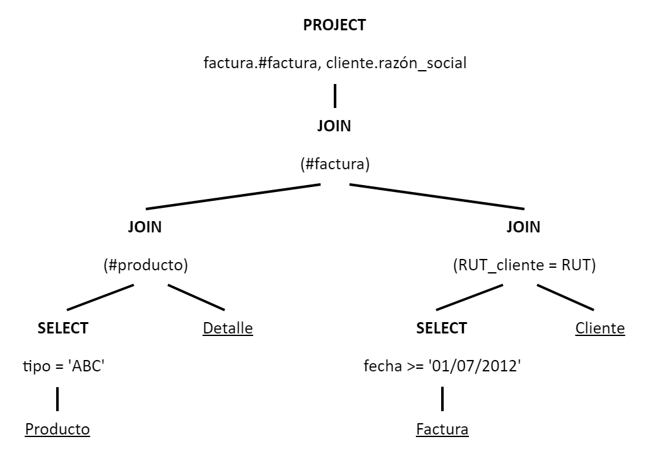
Procesamiento de consulta Ejemplo - Plan de acceso alternativo 2

Slide 10
Procesamiento de consulta ¿Cuál es el que, probablemente, demore menos tiempo?
Plan de acceso alternativo 0
Plan de acceso alternativo 1
Plan de acceso alternativo 2
Notes:
en la guía de ejercicios agrego el histograma, eso sí, que revisé en la sesión de ejercicios con los alumnos. S
Sobre los planes de acceso, el mejor debería ser el último pues aplica las selecciones apenas se leen los archivos fuentes, por lo que las entradas a los joins son más pequeñas (menos memoria, menos tiempo). Los arboles se leen de abajo hacia arriba

Slide 11
Procesamiento de consulta
Para poder apoyar la etapa de optimización, es necesario trabajar con funciones de costo sobre cada forma de ejecutar cada operación de álgebra relacional, de modo de contar con un mecanismo de comparación entre las diversas formas de ejecución, e identificar correctamente la más conveniente.
Los RDBMS proveen comandos que permiten ver cómo se está ejecutando cada consulta (es decir, ver el plan de acceso/árbol de acceso/plan de ejecución). En SQLite existe comando: EXPLAIN QUERY PLAN.
Notes:
SQL es un lenguaje declarativo: cada consulta declara qué queremos que haga el motor de SQL, pero no dice cómo. Sin embargo, resulta que el cómo, el "plan", es lo que afecta la eficiencia de las consultas, así que es bastante importante la etapa de optimización.
La planeación y optimización de la consulta sucede para cada consulta, y podrías pasarte toda la vida emitiendo consultas de SQL sin darte cuenta. Sin embargo, una vez que empieces a lidiar con conjuntos de datos más grandes, empezarás a preocuparte más por la velocidad de tus consultas, y puede que te encuentres preguntándote si hay alguna manera en la que podrías mejorar el rendimiento de tus consultas.
El primer paso es identificar qué consultas quieres afinar, las cuales puedes averiguar al ver cuáles de tus llamadas a la base de datos están tardando más o usando la mayor parte de los recursos, como con un analizador de SQL.
El siguiente paso es entender cómo un motor de SQL particular está ejecutando una consulta, y todos los sistemas de SQL vienen con una manera de preguntarle al motor. En SQLite, puedes pegar EXPLAIN QUERY PLAN en frente de cualquier SQL para ver qué está haciendo tras bambalinas. Si usas eso, debes estar preparado para consultar profundamente la referencia de EXPLAIN QUERY PLAN, porque la "explicación" es bastante detallada y depende de la implementación. Si estás usando otro motor de SQL, puedes buscar "cómo obtener un plan de ejecución en X".
Ahora viene la parte difícil: la optimización manual para mejorar el plan de ejecución. Esta también es la parte que a menudo depende de las particularidades del motor de SQL que estés usando, así como de las particularidades de tus propios datos.
https://es.khanacademy.org/computing/computer-programming/sql/relational-queries-in-sql/a/more-efficient-sql-with-query-planning-and-optimization

Slide 12
Procesamiento de consulta
Funciones de costo para operador Selección, los parámetros a considerar son:
b: número de bloques del archivo.
r: número de registros del archivo.
fb: factor de bloqueo del archivo.
s: cardinalidad de la selección.
x: número de niveles de un índice.
b1: número de bloques del último nivel del índice (o nivel de las hojas).

Slide 13
Procesamiento de consulta
Funciones de costo para evaluar un Join, a partir de los siguientes parámetros presentes en un diccionario de datos:
bR: número de bloques del archivo R.
r: número de registros del archivo R.
bS: número de bloques del archivo S.
s: número de registros del archivo S.
fbS: factor de bloqueo del archivo S
sS: número de registros del archivo S (cardinalidad de la selección del archivo S).
xS: número de niveles de un índice sobre el atributo de join de S.
sj: selectividad del Join.

Slide 14
7.2 Procesamiento de transacciones

Slide 15
Componentes de un DBMS

Slide 16
Procesamiento de transacción Recordatorio
Una Transacción es un conjunto de operaciones (u órdenes) que se ejecutan en forma indivisible (atómica) sobre una BD.
El DBMS debe mantener la integridad de los datos, haciendo que estas transacciones no puedan finalizar en un estado intermedio.
Si por algún motivo se debe cancelar la transacción (por ejemplo: división por cero, privilegios de acceso, etc.), el DBMS empieza a deshacer (ROLLBACK) las órdenes ejecutadas hasta dejar la BD en su estado inicial (llamado punto de integridad), como si la orden de la transacción nunca se hubiese realizado.
Compromiso (COMMIT) de una Transacción: indicación de que una transacción se ha ejecutado por completo, y que todos los cambios se deben guardar “para siempre” en la base de datos.
Un DBMS debe proveer las funciones necesarias para que sus transacciones tengan las características ACID (Atomicity, Consistency, Isolation and Durability).

Slide 17
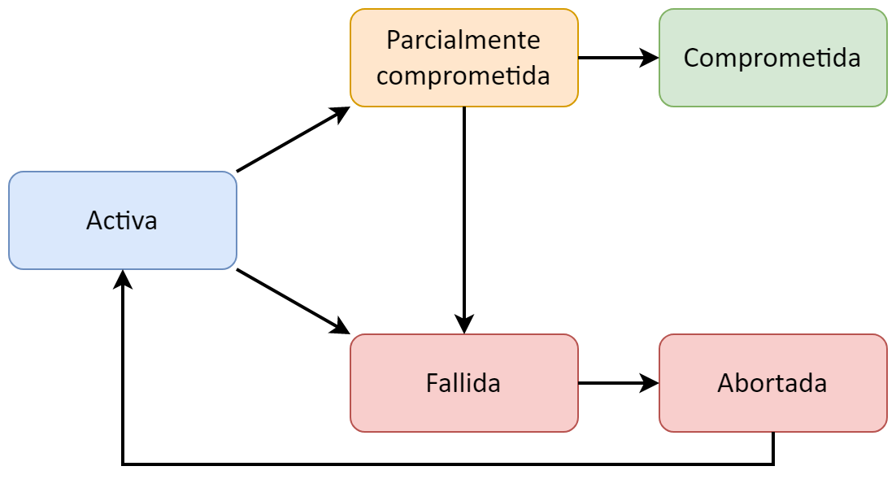
Procesamiento de transacción
Una transacción puede tener los siguientes estados:
Activa (Active): estado inicial y durante su ejecución.
Parcialmente comprometida (Uncommitted): después de ejecutarse la última operación.
Fallida (Failed): cuando detecta que no se puede seguir con la ejecución normal.
Abortada (Rolled Back): deshecha la transacción y restablece la BD a su estado anterior.
Comprometida (Commited): completada con éxito la transacción.

Slide 18
Procesamiento de transacciones en SQL Tipos de transacciones
Unitaria o simple (implícitas): un solo comando SQL requiere ser ejecutado. Por ejemplo:
UPDATE Productos SET Precio=200 WHERE NombreProducto =’Clavo’
Definida por el usuario (explícitas): múltiples comandos SQL requieren ser ejecutados por ello se necesita delimitar su alcance a través de BEGIN TRANSACTION y END (COMMIT) TRANSACTION.
BEGIN TRANSACTION T1
UPDATE Productos SET Precio = Precio*2 WHERE CodProd = 11
UPDATE Productos SET Precio = Precio*1.1 WHERE CodProd = 12
….
COMMIT TRAN T1

Slide 19
Procesamiento de transacciones en SQL
Los siguientes comandos SQL son utilizados para tener control de las transacciones:
BEGIN TRANSACTION: establece el punto de partida de una transacción explícita.
ROLLBACK TRANSACTION: deshace la transacción y deja la BD en el estado en que estaban justo antes del inicio de la transacción.
COMMIT TRANSACTION: finaliza la transacción si no se han encontrado errores.
SAVEPOINT: define un punto dentro de la misma transacción al que se puede volver si parte de la transacción se cancela (solo se deshacen los cambios hasta la señal indicada).
Notes:
Un punto de recuperación, del inglés savepoint, es una forma de implementar subtransacciones (también conocidas como transacciones anidadas) dentro de un sistema gestor de base de datos relacional indicando un punto dentro de una transacción de base de datos que puede ser restaurada sin afectar a cualquier trabajo

Slide 20
Procesamiento de transacciones en SQL
BEGIN TRANSACTION
INSERT INTO…
SAVEPOINT A
UPDATE…
ERROR…
ROLLBACK TO A
BEGIN TRANSACTION
INSERT INTO…
UPDATE…
DELETE…
COMMIT TRANSACTION
BEGIN TRANSACTION
INSERT INTO…
UPDATE…
ERROR…
ROLLBACK

Slide 21
Procesamiento de transacciones en SQL Integridad de transacciones
La integridad de transacciones es fundamental para asegurar la calidad de los datos, para lograrla es importante conocer 3 aspectos que proveen los DBMS:
Autocommit: en el caso de transacciones simples, algunos RDBMS automáticamente realizan un COMMIT o un ROLLBACK después de ejecutado el comando.
Log File: archivo creado con el BEGIN TRANSACTION para ir registrando todos los cambios (inserciones, eliminaciones y actualizaciones) a la BD. Cuando se llega al END TRANSACTION o COMMIT se toma contenido del LogFile y se aplica a la BD, así los cambios se vuelven permanentes.
SET AUTOCOMMIT (ON/OFF): comando que especifica si los cambios serán o no permanente. Las transacciones definidas por el usuario mejoran el desempeño pues los cambios se hacen cuando se ejecutan todas las operaciones exitosamente, por lo que para ellas conviene que esté OFF.

